Slide 1
Школьный завтрак
МБОУ Варнавинская СШ
15. 04. 2025

Slide 2
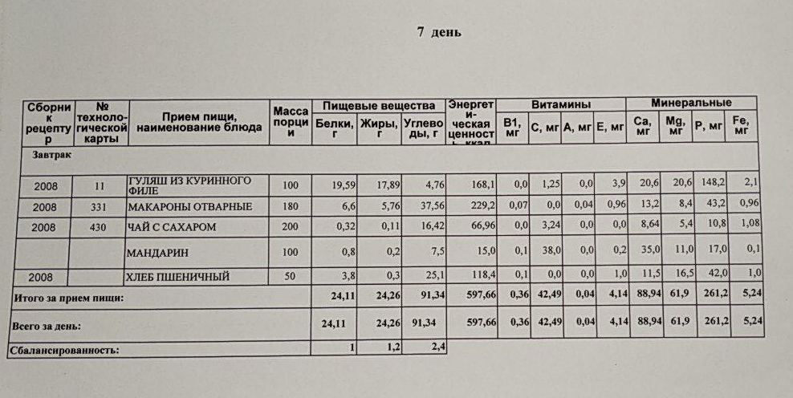
Меню
Гуляш из куриного филе
Макароны отварные
Чай с сахаром
Мандарин
Хлеб пшеничный

Slide 3
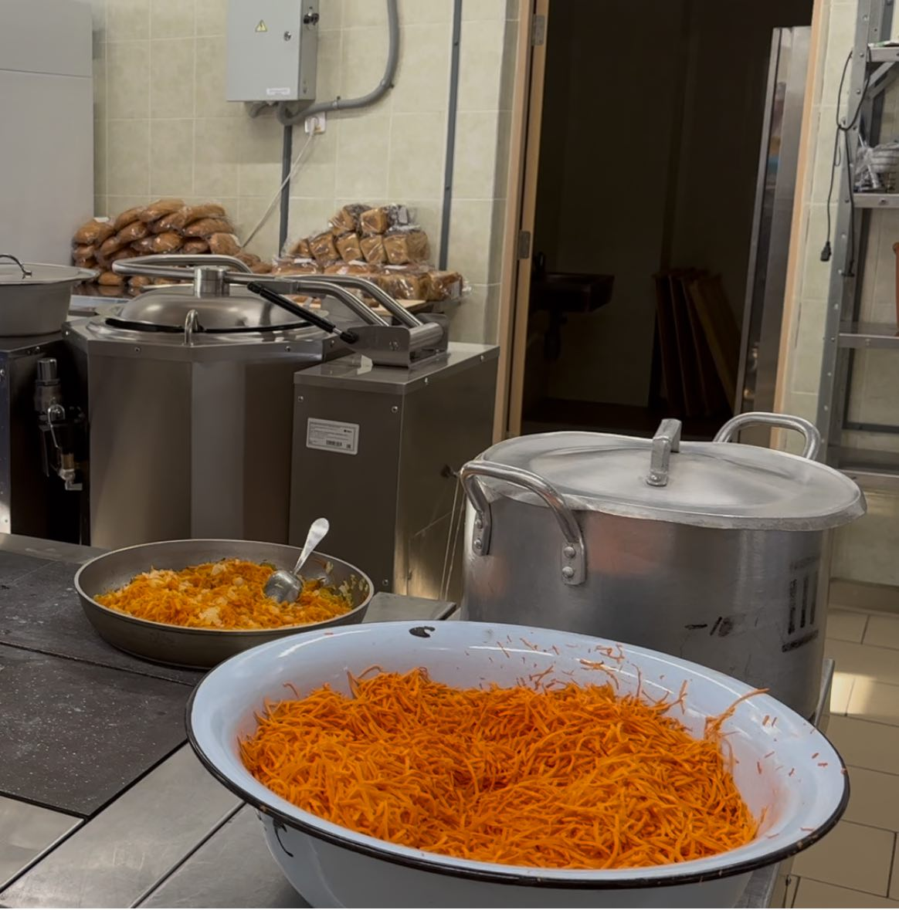
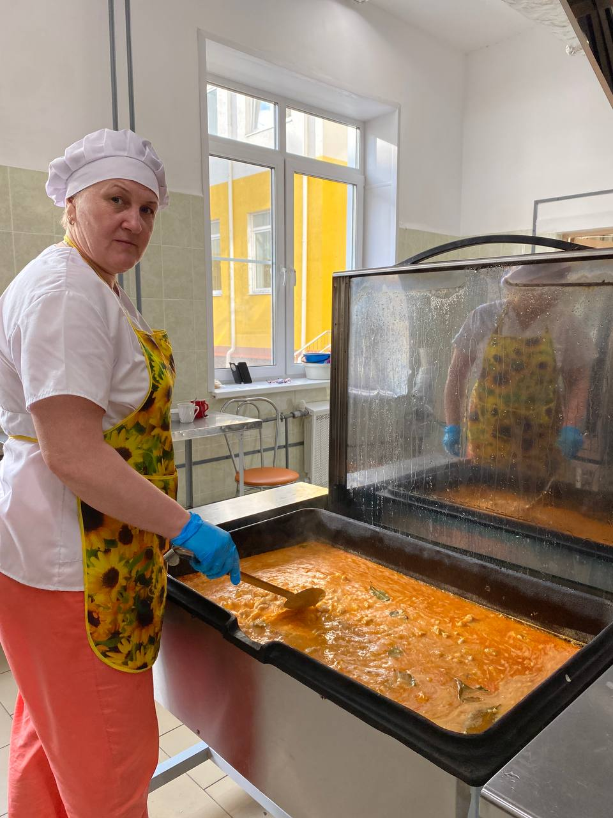
Гуляш из куриного филе

Slide 4
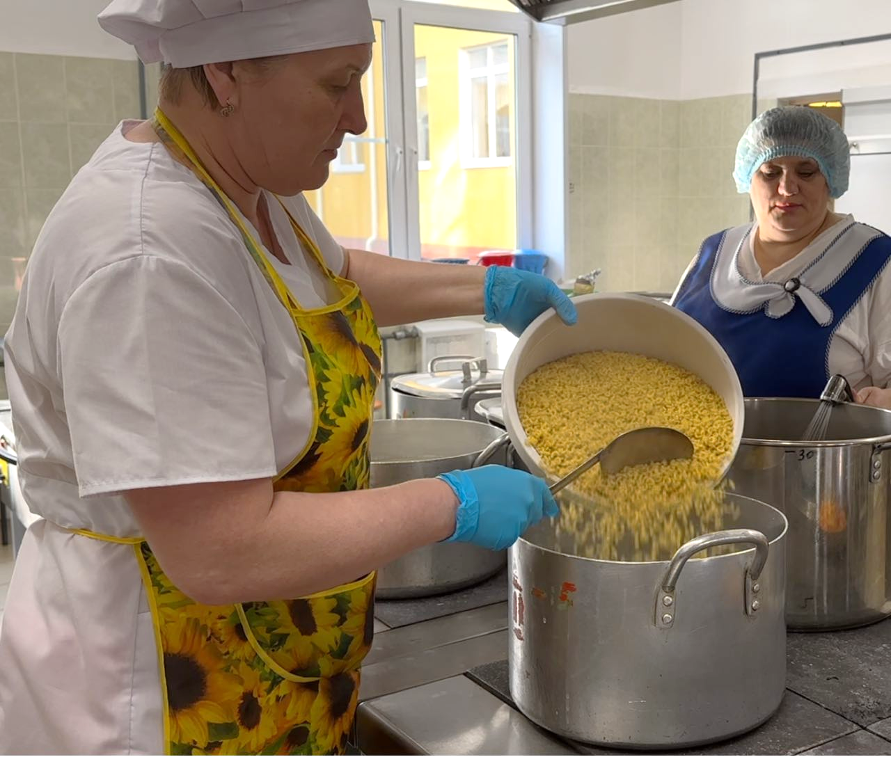
Отварные макароны

Slide 5
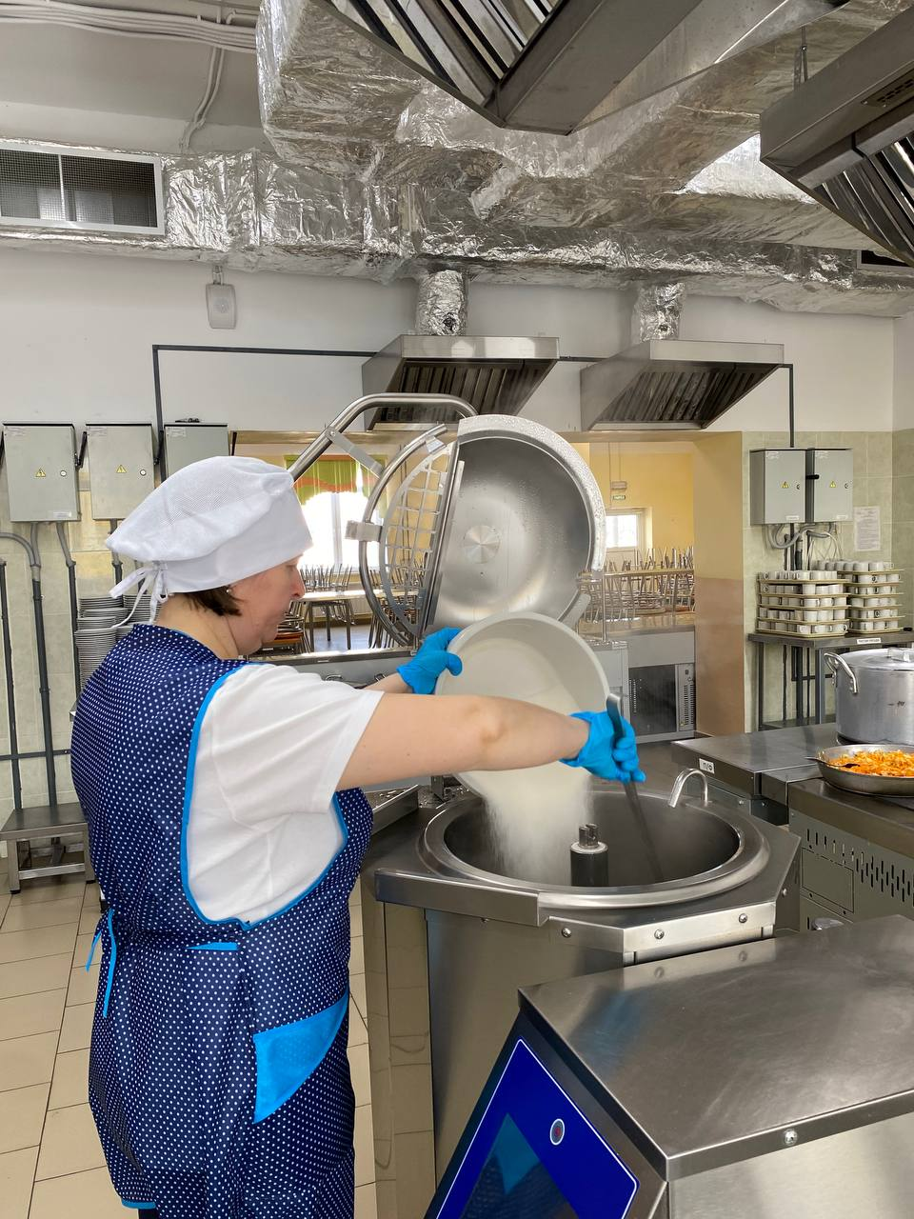
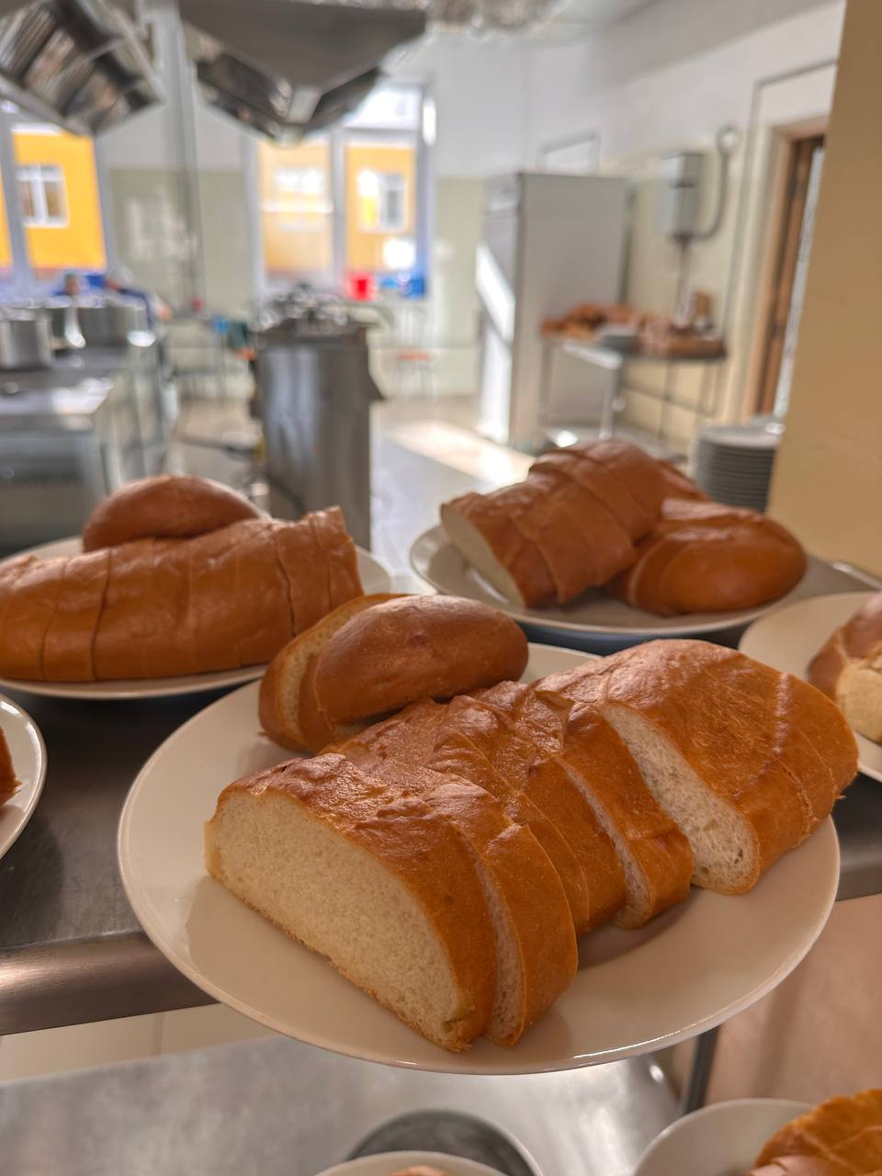
Чай и хлеб

Slide 6
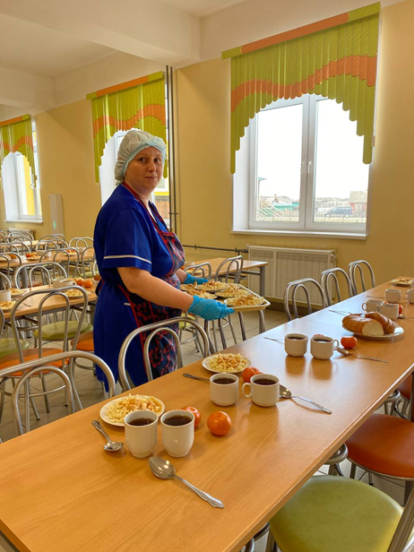
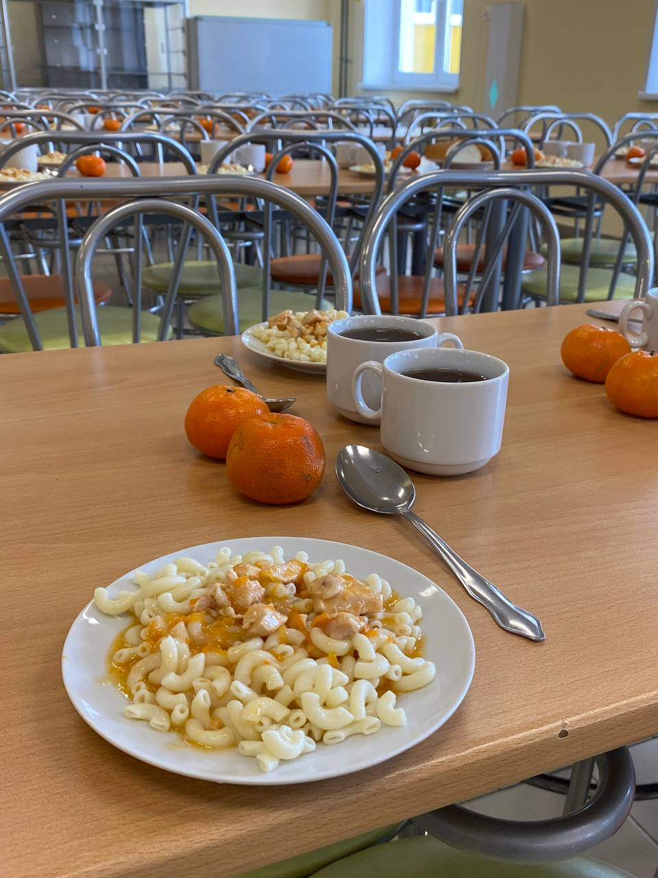
ПРИЯТНОГО АППЕТИТА!

